Slide 1
Великой Победе и Сталинградской битве посвящается:
Поисково-исследовательский проект кружка «Санпост»
Педагог: Скрипник Людмила Юрьевна, к.п.н,
Руководитель школьного музей «С чего начинается Родина»
Оборона из пробирки

Slide 2
Цели и задачи проекта
Комплексный социально-педагогический и познавательный проект участниц кружка «Санпост» ГБОУ Школы 2101 «Филевский образовательный центр».
Цель: всестороннее изучение вклада в Великую Победу представителей разных специальностей, в том числе не просто медиков, а ученых-микробиологов.
Задачи:
Углубление знаний о всенародном характере Великой Победы;
Патриотическое воспитание обучающихся;
Основы профориентации на профессии, связанные с медициной

Slide 3
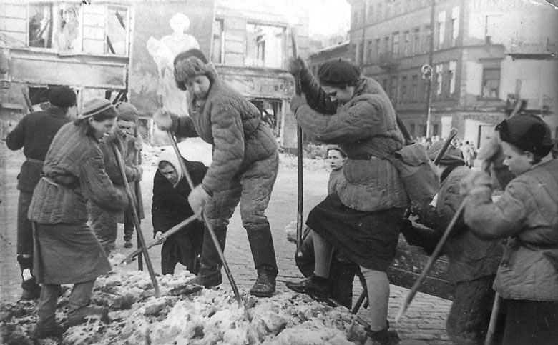
В годы Великой Отечественной войны силы и средства МПВО значительное время являлись единственной организованной рабочей силой, способной срочно решить неотложные задачи в тылу, в том числе по предотвращению возможной вспышки эпидемий. Тысячи бойцов Местной противовоздушной обороны самоотверженно разбирали завалы, проводили захоронения, боролись с распространением инфекций.

Slide 4
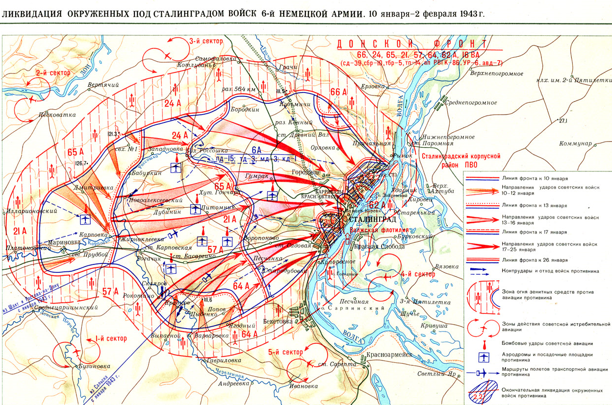
Сталинградская битва 17 июля 1942 — 2 февраля 1943
Война и эпидемии всегда стоят рядом в списке социальных бедствий.

Slide 5
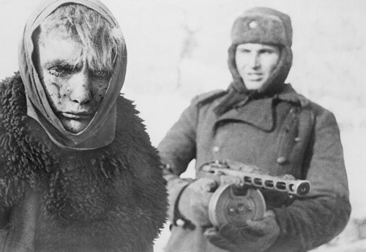
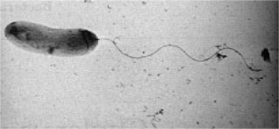
Эпидемия холеры вспыхнула в немецких войсках в воюющем и горящем Сталинграде летом 1942-го года. Сначала ей даже обрадовались – опасная, тяжело протекающая болезнь косила немецко-фашистских захватчиков не хуже, чем наши пулеметы. Но командование Красной Армии здраво рассудило: возбудитель заболевания (холерный вибрион) – всего лишь бактерия, микроскопическая изогнутая в виде запятой палочка, и понятия линии фронта, «своих» и «чужих» у нее нет. В любой момент инфекция может перекинуться на наши полки.
Холерный вибрион под микроскопом
Пленный враг – источник заразы

Slide 6
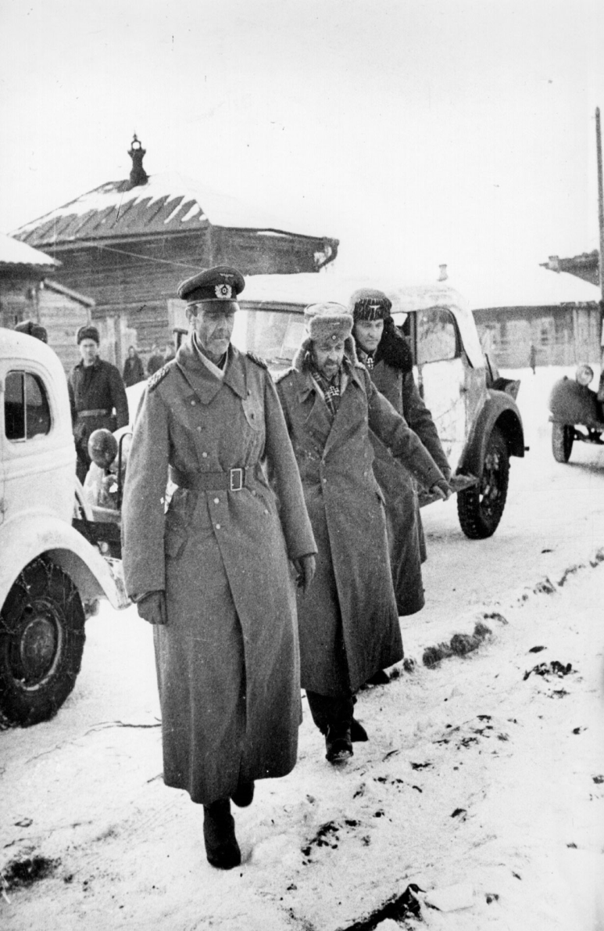
Что происходит Холерный вибрион попадает в организм человека только оральным путем (через рот), то есть если человек выпивает воду или съедает пищу, зараженную микробами холеры. Холера разрушает кишечник Холерный вибрион селится в тонком кишечнике человека, где обычно всасывается перерабатываемая пища. Он выделяет токсины (яды), которые разрушают ворсинки кишечника. В результате теряется возможность всасывания в кишечнике не только продуктов переваривания пищи, но и воды. С поносом и рвотой человек может потерять до 1,5-2 литров жидкости в сутки. Симптомы холеры Высокая температура, рвота (фонтаном) без тошноты, слабость и понос буквально одной водой, который может происходить до 30 раз в день. Холера приводит к обезвоживанию организма При холере вся вода выводится из кишечника. В результате наступает сильнейшее обезвоживание. Вместе с жидкостью уходят и многие полезные вещества, необходимые для нормальной работы сердца, мозга и сосудов. Потеря жидкости в количестве, равном 10-15% от веса тела, вызывает гибель. Крайне опасно обезвоживание для детей! Оно очень быстро может привести к гибели ребенка. Некипяченая вода – источник заражения холерой При холере практически сразу после заражения, буквально через несколько часов, начинается сильный и частый понос в виде «рисового отвара», резко поднимается температура тела, появляется сильная слабость.
Даже фельдмаршал Паулюс заболел холерой, что явилось одним из факторов, способствующих его сдаче в плен от безысходности и позора

Slide 7
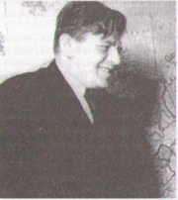
И.В. Сталин вызвал в Кремль наркома здравоохранения Георгия Митерева. Вопрос был поставлен ребром:
– Есть ли возможность предотвратить эпидемию холеры в наших войсках? И если есть, то что для этого нужно сделать?
– Послать в Сталинград профессора Ермольеву, – ответил нарком. И после паузы добавил: – Наделив ее чрезвычайными полномочиями.
Нарком вызвал З.В. Ермольеву. Задачу ей сформулировали предельно просто: "Поезжайте в Сталинград и примите необходимые профилактические меры".
И наутро специальным рейсом Ермольеву отправили на Волгу.
Георгий Андреевич Митерев (1900-1977), врач. С 11 сентября 1939 г. по 1947 г. на посту наркома (затем министра) здравоохранения СССР. Доктор медицинских наук, профессор.

Slide 8
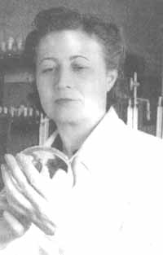
Зинаида Виссарионовна Ермольева (1898 – 1974) - выдающийся российский микробиолог, создатель холерного бактериофага и пенициллина.
З.В. Ермольева родилась на хуторе Фролов Донской области. Училась в Новочеркасске. К профессии врача ее подтолкнула любовь к творчеству П.И. Чайковского: композитор умер от холеры.
В 1922 году она, молодой врач, борется с эпидемией холеры в Ростове-на-Дону. И ставит на себе смертельно опасный эксперимент по обезвреживанию холерного вибриона в организме. Это благодаря ее исследованиям водопроводную воду стали хлорировать: хлор убивал холеру. В 1935 г. Ермольевой была присуждена докторская степень, а в 1939 г. ее утверждают в ученом звании профессора.
Один из участников этой работы, Н.А. Хмелев, вспоминал: "Решительность, напористость и одновременно своеобразная женская мягкость отличали эту удивительную женщину. Она не командовала – внушала. Не только создала в труднейших условиях прекрасную лабораторию, но и мобилизовала многих медиков и сандружинниц, обучала, инструктировала…".

Slide 9
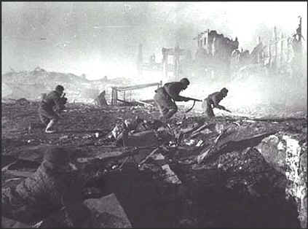
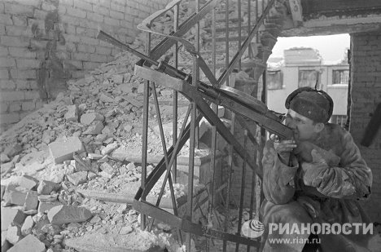
Сталинград зимой 1942/43 гг.
Зинаида Виссарионовна вылетела в Сталинград на следующий день после разговора наркома в ставке. До города добралась в два часа ночи и тут же открыла заседание чрезвычайной комиссии по борьбе с холерой.
Выводы были тревожными и бесспорными: через город проходят сотни тысяч солдат и эвакуированных мирных граждан, и они могут с занятой хворающим врагом территории не только занести эпидемию в Сталинград, но и «переправить» ее в глубокий тыл. А это катастрофа!

Slide 10
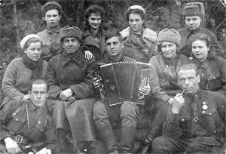
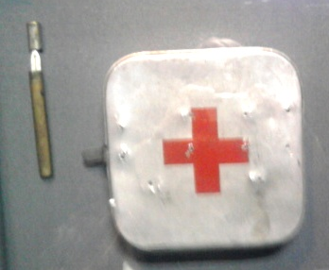
Выход был один: немедленно всем без исключения солдатам и офицерам дать созданный Ермольевой бактериофаг. Зинаида Виссарионовна привезла его мало, пришлось обратиться за помощью в Москву, но эшелон, в котором везли с трудом изготовленный препарат, разбомбили немецкие «юнкерсы»… Казалось, впору опустить руки. А Ермольева решает наладить производство бактериофага в осажденном Сталинграде, в специально созданной подземной лаборатории. Изготовленный в подвале бактериофаг тут же шел в дело: ее молодые сотрудницы делали по 50 тысяч прививок в день. В булочных без справки о прививках не выдавали хлеб. Таких масштабов профилактики не знала история. Ни до, ни после Сталинграда.
Сандружинницы Сталинграда в 1942 году ежедневно приносили бойцам Красной армии спасительное лекарство Зинаиды Ермольевой.
Термометр военного времени и аптечка танкиста со следами пуль. Экспонаты музея Сталинградской битвы Волгоградского медицинского университета

Slide 11
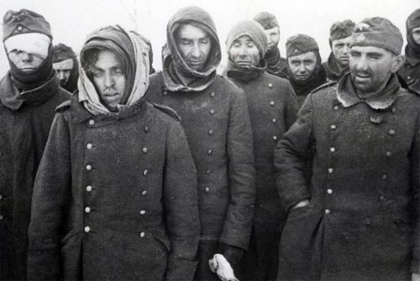
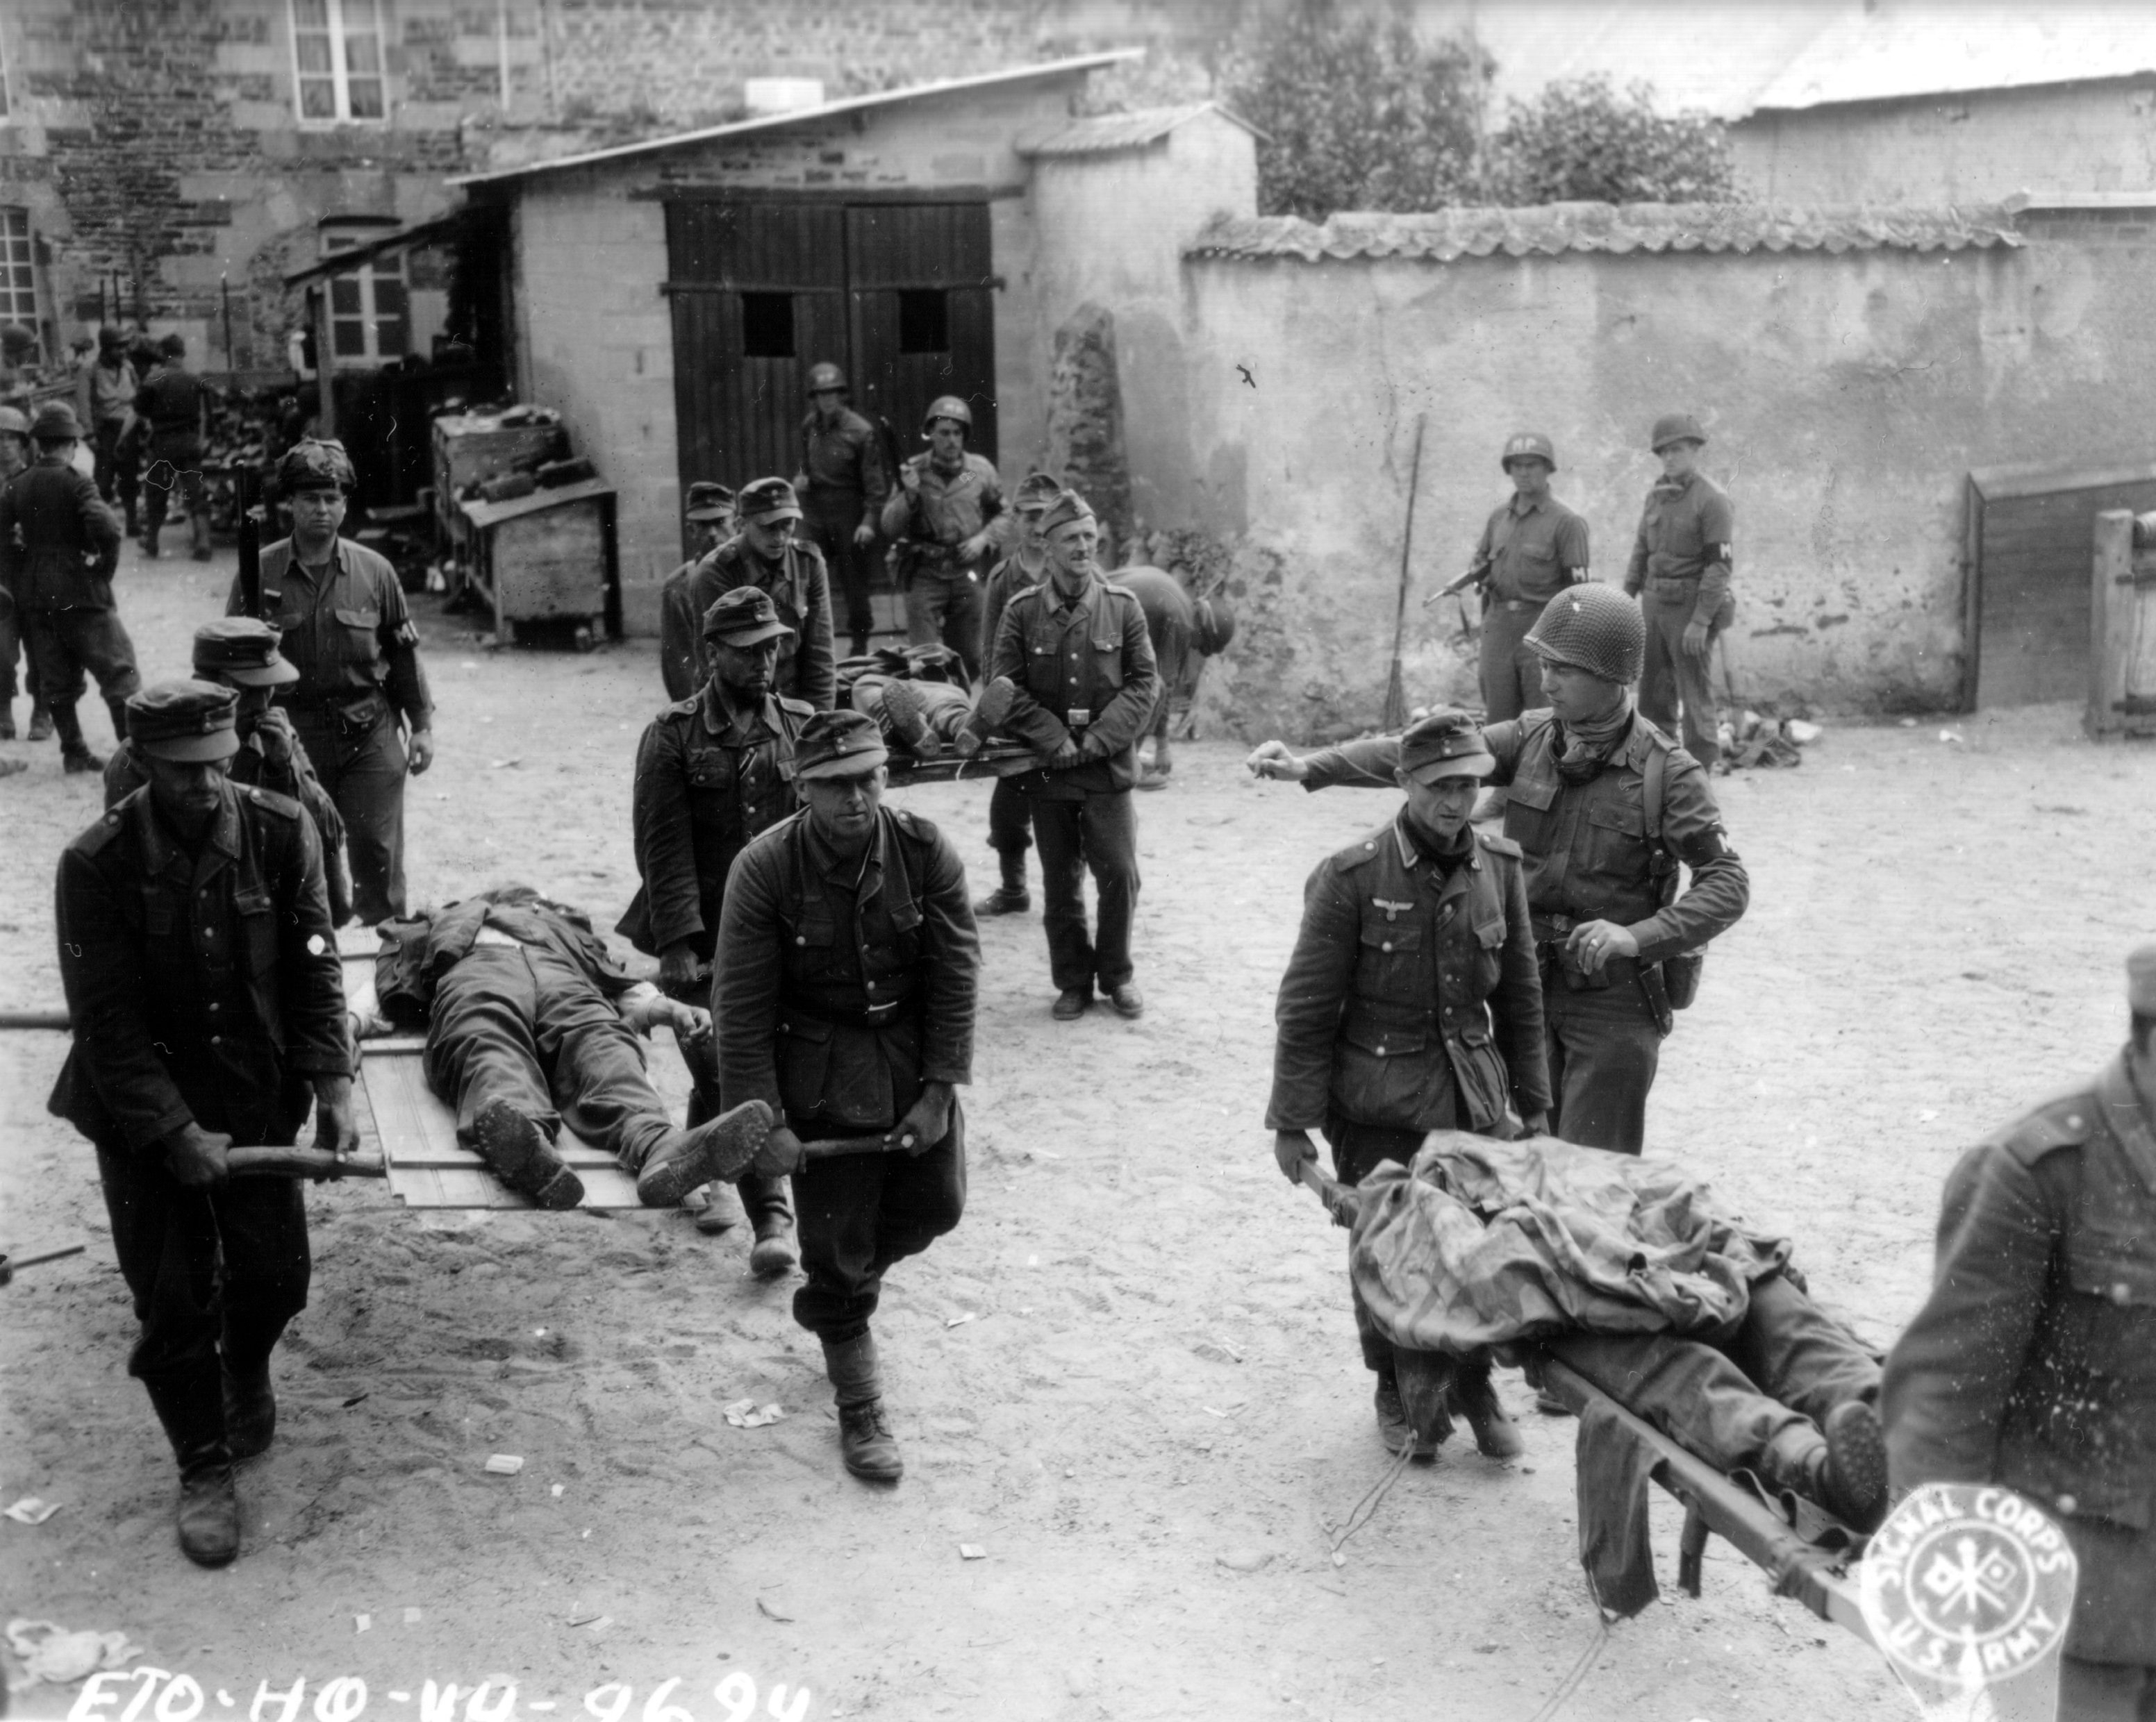
В ожесточенных боях зимы 1942 года наши войска несли потери, но потери не от холеры. А вот в немецких войсках болезнь лютовала.
Около 6 месяцев Зинаида Ермольева, немолодая женщина и серьезный ученый, провела в прифронтовой полосе. Научная работа по борьбе с инфекцией не останавливалась ни на минуту. Но так как для исследований нужен был «материал», пришлось обращаться к полковым разведчикам. Эти бесстрашные парни изрядно оробели, когда им приказали таскать из немецкого тыла не разговорчивых «языков», а умерших от холеры немцев. Ермольевой пришлось самой им разъяснять, что после соответствующих исследований каждый такой труп может стать отгадкой причины возникновения эпидемии. Разведчики взялись за дело, и в Берлин полетели полные недоумения депеши: из полевых лазаретов стали пропадать тела умерших солдат.

Slide 12
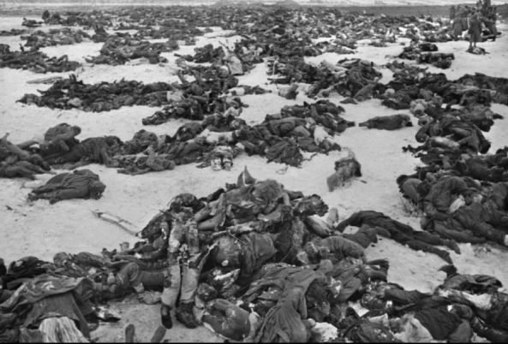
Под Новый, 1943 год Зинаиде Виссарионовне на фронт позвонил лично Сталин и задал три вопроса: «Можно ли считать холеру побежденной? Не опасно ли держать под Сталинградом более миллиона людей? Не помешает ли эпидемия планам командования?». Ермольева ответила, что на своем фронте она победу одержала, теперь слово за Красной армией. Как известно, наступательная фаза Сталинградской битвы началась 19 ноября 1942 года и 2 февраля 1943-го победоносно завершилась.
28 мая заместитель наркома обороны СССР Е.А. Щаденко докладывал Главнокомандующему: «УБОРКА ТРУПОВ ПО СТАЛИНГРАДУ И ОБЛАСТИ ПОЛНОСТЬЮ ЗАКОНЧЕНА. ВСЕГО ЗАХОРОНЕНО БОЙЦОВ И КОМАНДИРОВ КРАСНОЙ АРМИИ – 47.000; ЗАРЫТО ВРАЖЕСКИХ ТРУПОВ СОЛДАТ И ОФИЦЕРОВ – 147.000; ГРАЖДАНСКОГО НАСЕЛЕНИЯ – 300; ТРУПОВ ЖИВОТНЫХ – 12.500» .

Slide 13
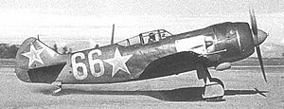
За подвиг под Сталинградом ее наградили Ленинской и Сталинской (позже ее стали называть Государственной) премией, которую З.В. Ермольева передала на строительство самолета – так появился истребитель с надписью на борту «Зинаида Ермольева».
Истребитель ЛА-5 образца 1943 года

Slide 14
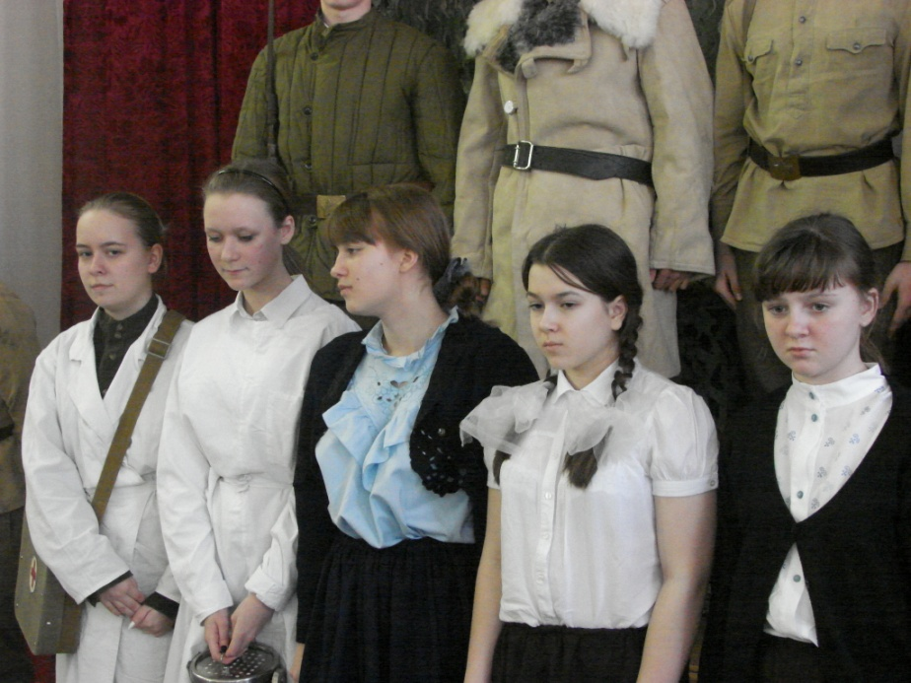
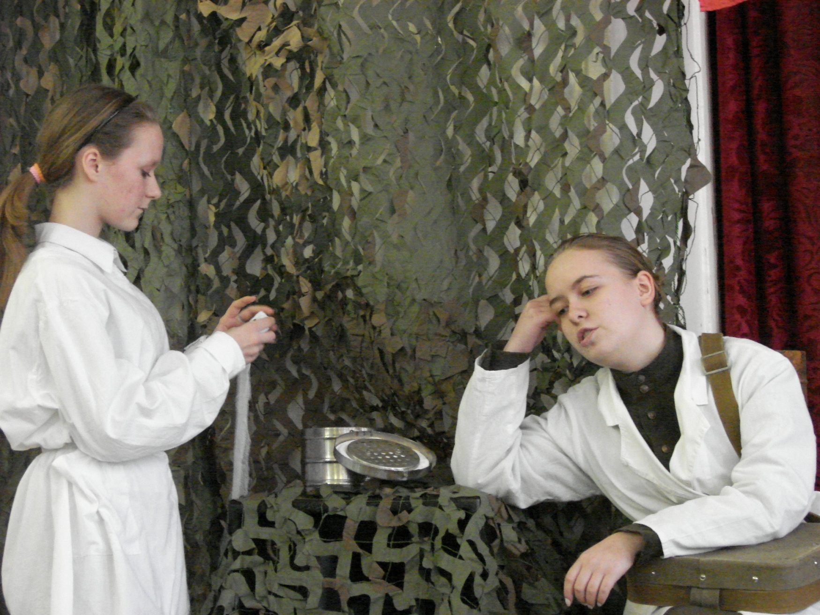
Творческая работа – инсценировка эпизода из жизни медиков Сталинграда

Slide 15
-Как я устала. Мы же только час назад отправили в тыл очередную партию раненых. Почему нас вдруг снова подняли? Неужели холера до нас добралась? Ею уже все фрицы поголовно болеют! И даже их фельдмаршал Паулюс.
-Я слышала, у штаба офицеры говорили, что ночью прилетел из Москвы какой-то важный профессор по холере.
-Вообще-то самый главный по холере в Советском Союзе – это профессор Зинаида Виссарионовна Ермольева! Она еще в 1922 году победила эпидемию холеры в Ростове-на-Дону. Героическая женщина – она испытывала холерный бактериофаг, прививку против этой болезни, на самой себе!
-А, ну конечно! О ней я слышала еще на курсах медсестер! Интересно, она привезла бактериофаг? Сколько? На небольшом самолете на сотни тысяч наших бойцов?
-Бактериофаг везли следом – целый эшелон. Но фрицы проклятые его разбомбили.
-Но доктор Ермольева не растерялась! Она приказала найти в развалинах мало-мальски пригодный подвал бывшей больницы и там наладить выпуск бактериофага из привезенного ею небольшого запаса.
-Старшая медсестра предупредила, что нам, сестрам, придется в день по 50 тысяч человек прививать, что бы успеть до генерального наступления всех наших бойцов защитить от заразы! И она запретила хлеб выдавать без справки от прививки, чтоб никто не забыл зайти на прививочный пункт.
-Мне Володька Петров из разведвзвода сказал, что Ермольева их с ребятами отправила пробраться в фашистский лазарет и украсть труп холерного фашиста. Ей для опытов. Вот уж тут и ребята струхнули сначала – а ведь каких фрицев-языков притаскивали, не дрогнув! Т
-Так то живые, а тут – труп!
-Зато и фашисты напугаются до смерти!
-А им и недолго осталось! Сейчас наши в наступление пойдут, ребятам холера после прививки не страшна, а от ран в нашем медсанбате вылечат! А фрицам – один понос холерный и остался. Все, пробирки отмыли, идем стерилизовать.

Slide 16
Что можно прочитать о З.В. Ермольевой
Писатель В. Каверин написал о ней роман «Открытая книга», по которой был снят многосерийный фильм (1979) с Ией Савиной в главной роли.
Очерки:
Б.Н. Сопельняк «Линия фронта — на дне пробирки»
С. Константинова «Госпожа Пенициллин»
М. Вержба «Маршал невидимой войны»
Другие открытия З.В. Ермольевой :
авторские свидетельства на разработанные ею способы консервирования икры (1934), получения антибиотика пенициллина (1942) и технологии мочки льна (1943).

